Slide 1

PROJETO
MOBILE
DESENVOLVIMENTO PLATAFORMAS MÓVEIS
Walther Oliveira
Breno Guimarães
Daniel Mascarenhas
João Vinicius
Francisco Felipe

Slide 2

Sistema de Frequência
Painel do Administrador
Desenvolver as funcionalidades de administrador para um sistema de controle de frequência de funcionários, incluindo login, cadastro, listagem de funcionários, consulta de frequências e registro de faltas.

Slide 3
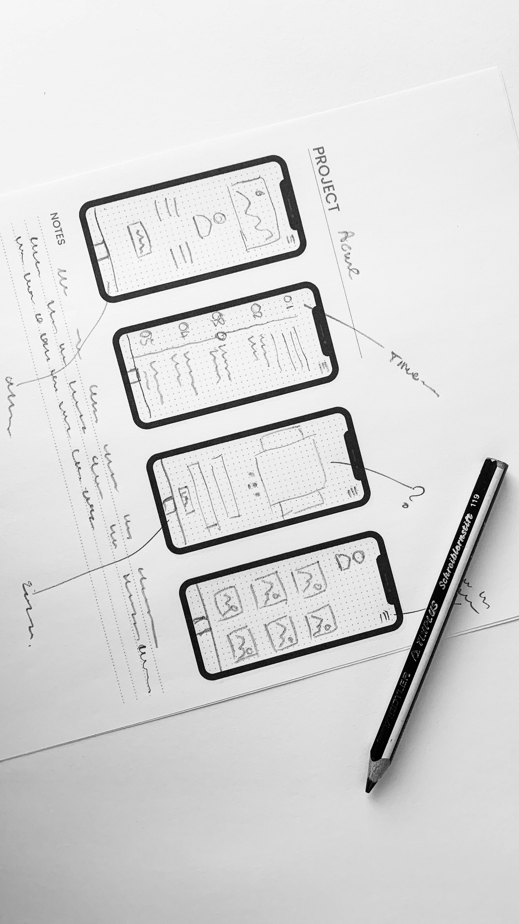

Prototipação
Para a etapa de planejamento e concepção visual do projeto, utilizamos a ferramenta Figma.
O Figma nos permitiu criar os protótipos de todas as telas do painel do administrador, simulando o fluxo de navegação, o posicionamento dos elementos e a interação entre as telas.

Slide 4




Ferramentas
React Native: Framework para desenvolvimento de apps nativos para Android e iOS, usando TypeScript.
React Navigation: Biblioteca de navegação entre telas no React Native. Usamos para controlar rotas e o fluxo de telas dentro do app.
Tamagui: Biblioteca de componentes de interface para React Native, que oferece um design moderno, responsivo e de fácil customização.

Slide 5

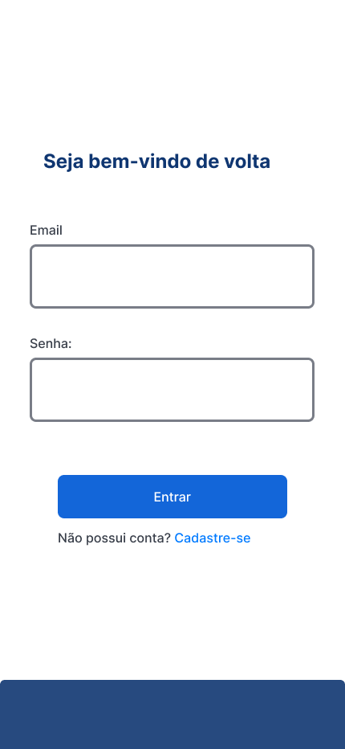
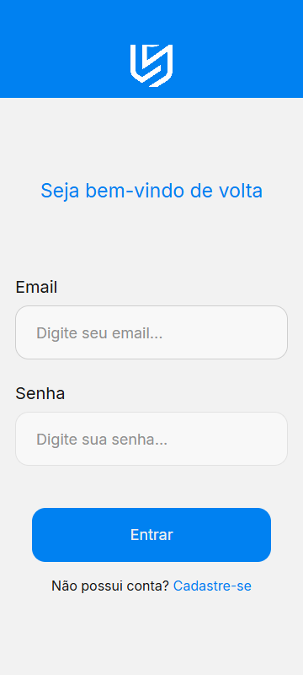
Login
Protótipo
Implementação

Slide 6
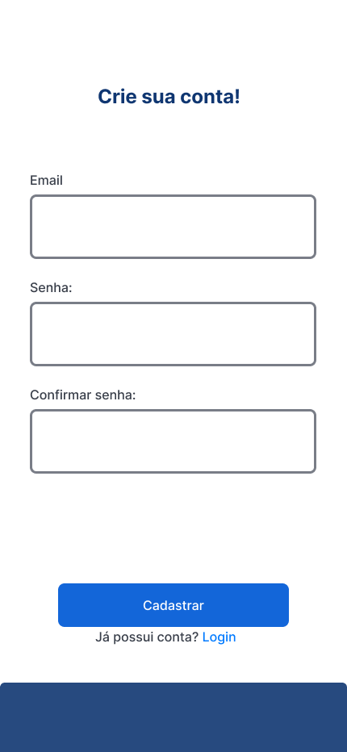
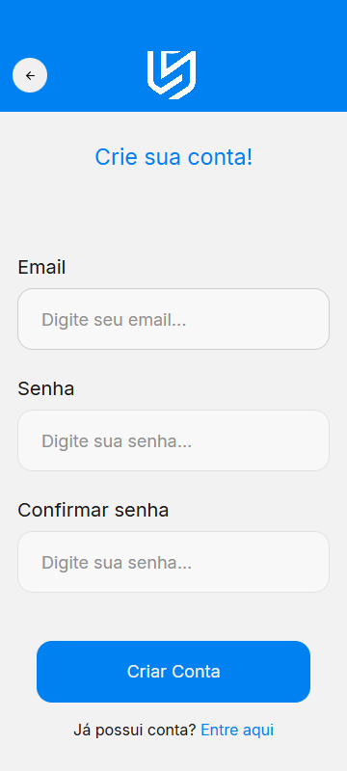
Registro
Protótipo
Implementação

Slide 7
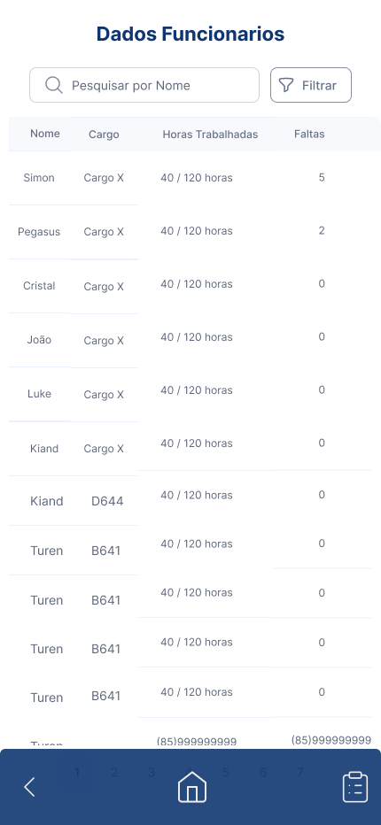
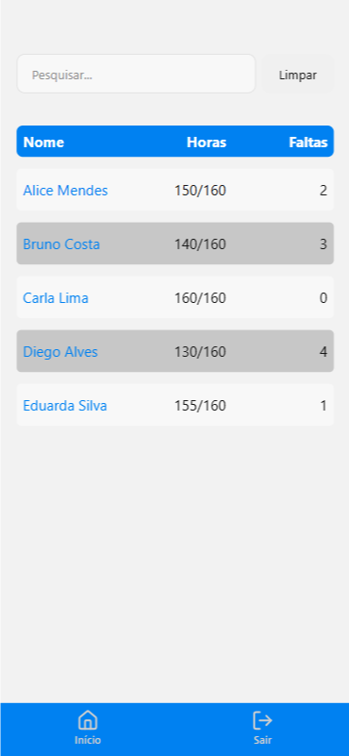
Funcionários
Protótipo
Implementação

Slide 8
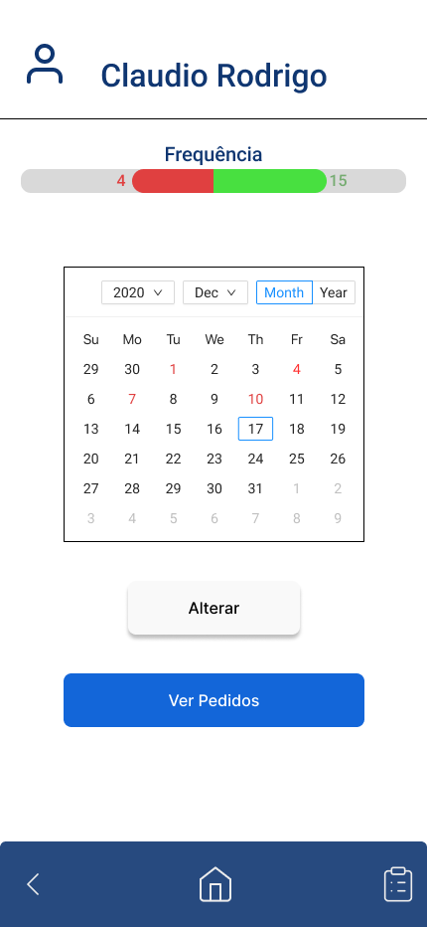
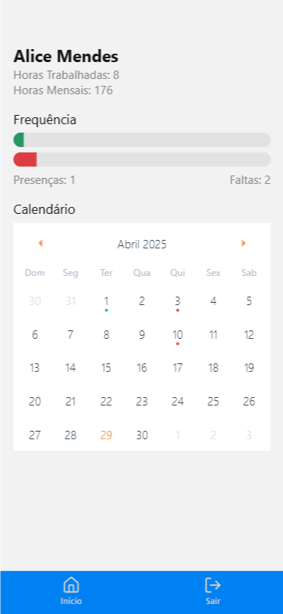
Detalhes
Protótipo
Implementação
Vídeo Demonstração

Slide 9

Próximos Passos
Tela de Visualização de Horários de Entrada e Saída
Criar um painel onde o administrador possa visualizar o histórico completo de marcações de ponto de cada funcionário, facilitando o controle e conferência das jornadas.
Tela de Edição de Ponto de Funcionário
Permitir que o administrador ajuste manualmente registros de ponto, corrigindo horários de entrada, saída ou faltas quando necessário.
Tela de Mensagens de Justificativa dos Funcionários (Opcional)
Se houver tempo disponível, adicionar uma funcionalidade para que funcionários possam enviar justificativas de ausência ou atraso diretamente pelo app, e o administrador visualize essas mensagens no painel.

Slide 10



Requisitos
RF01 - Cadastro de Administradores
RF02 - Autenticação
RF03 - Dashboard
RF04 - Consulta de Funcionários
RF05 - Edição de Ponto

Slide 11
Obrigado pela Atenção!

